Slide 1
Технологии виртуализации
Нижний Новгород, 2025г.

Slide 2
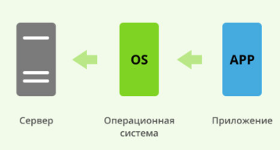
ПРОБЛЕМЫ ПЕРЕНОСТИМОСТИ
Разные среды разработки, тестирования и продакшена.
Конфликты версий библиотек и языков
Сложность переноса и настройки приложения
Неэффективное расходование аппаратных ресурсов
Медленное масштабирование

Slide 3
ЦЕЛИ СОВРЕМЕННОЙ ИНФРАСТРУКТУРЫ
Изоляция: Приложения не мешают друг другу.
Переносимость: Запуск в любой среде без изменений.
Эффективность: Максимальное использование ресурсов.
Масштабируемость: Возможность легко увеличивать или уменьшать мощность.
Физические сервера -> Виртуальные машины (ВМ) -> Контейнеры

Slide 4
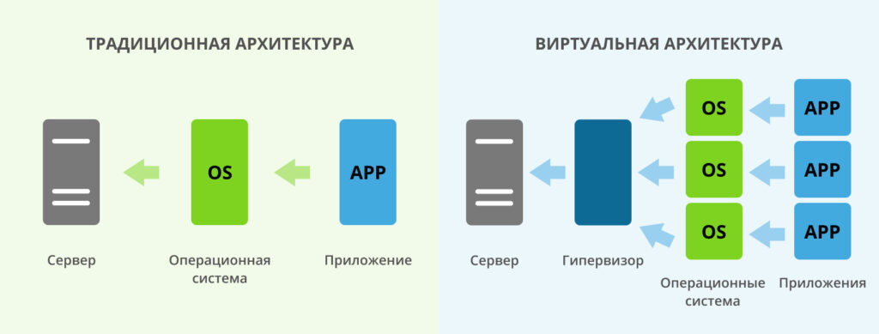

Slide 5
ВИРТУАЛЬНЫЕ МАШИНЫ

Slide 6
Виртуальная машина – программная или аппаратная среда, которая скрывает настоящую реализацию какого-либо процесса или объекта от его видимого представления.
Гипервизор (или монитор виртуальных машин) — это программное или аппаратное обеспечение, которое создает и запускает виртуальные машины (ВМ).
Гостевая операционная система (Guest OS) — это операционная система, которая работает внутри виртуальной машины, созданной и управляемой гипервизором.
Хостовая операционная система (Host OS) — это основная операционная система, которая установлена напрямую на физическом оборудовании (сервере, компьютере, ноутбуке) и управляет всеми его ресурсами.

Slide 7
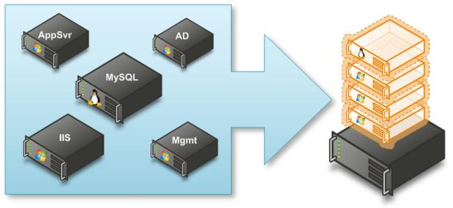
Виртуализация серверов

Slide 8
Особенности виртуальных машин:
Совместимость
Изолированность
Инкапсуляция
Независимость от оборудования

Slide 9
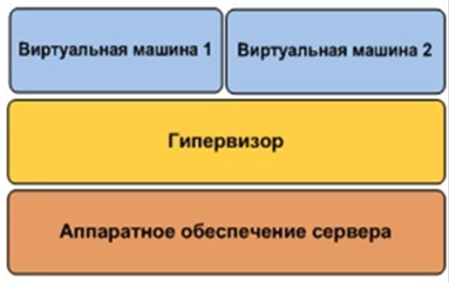
Архитектура виртуализации с гипервизором

Slide 10
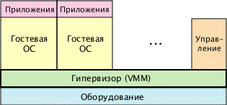
Полная виртуализация (Full, Native Virtualization). Используются не модифицированные экземпляры гостевых операционных систем, а для поддержки работы этих ОС служит общий слой эмуляции их исполнения поверх хостовой ОС, в роли которой выступает обычная операционная система. Такая технология применяетсяв VMware Workstation, VMware Server, Parallels Desktop, Parallels Server, MS Virtual PC, MS Virtual Server, Virtual Iron.

Slide 11
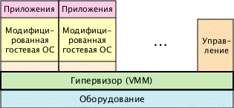
Паравиртуализация (paravirtualization). Модификация ядра гостевой ОС выполняется таким образом, что в нее включается новый набор API, через который она может напрямую работать с аппаратурой, не конфликтуя с другими виртуальными машинами. При этом нет необходимости задействовать полноценную ОС в качестве хостового ПО, функции которого в данном случае исполняет специальная система, получившая название гипервизора (hypervisor). VMware ESX Server, Xen, Microsoft Hyper-V

Slide 12
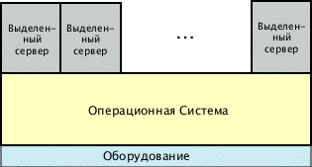
Виртуализация на уровне ядра ОС (operating system-level virtualization). Этот вариант подразумевает использование одного ядра хостовой ОС для создания независимых параллельно работающих операционных сред. Для гостевого ПО создается только собственное сетевое и аппаратное окружение. Такой вариант используется в Virtuozzo (для Linux и Windows), OpenVZ (бесплатный вариант Virtuozzo) и Solaris Containers.

Slide 13
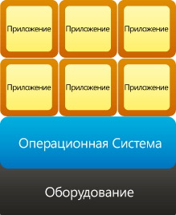
Виртуализация приложений подразумевает применение модели сильной изоляции прикладных программ с управляемым взаимодействием с ОС, при которой виртуализируется каждый экземпляр приложений, все его основные компоненты: файлы (включая системные), реестр, шрифты, INI-файлы, COM-объекты, службы.

Slide 14
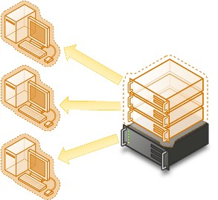
Виртуализация представлений (рабочих мест) Виртуализация представлений подразумевает эмуляцию интерфейса пользователя. Т.е. пользователь видит приложение и работает с ним на своём терминале, хотя на самом деле приложение выполняется на удалённом сервере, а пользователю передаётся лишь картинка удалённого приложения.

Slide 15
Преимущества виртуализации
Эффективное использование вычислительных ресурсов
Сокращение расходов на инфраструктуру
Снижение затрат на программное обеспечение
Повышение гибкости и скорости реагирования системы
Несовместимые приложения могут работать на одном компьютере
Повышение доступности приложений и обеспечение непрерывности работы предприятия
Возможности легкой архивации
Повышение управляемости инфраструктуры

Slide 16
VMware
Компания VMware – один из первых игроков на рынке платформ виртуализации. В 1998 году VMware запатентовала свои программные техники виртуализации и с тех пор выпустила немало эффективных и профессиональных продуктов для виртуализации различного уровня: от VMware Workstation, предназначенного для настольных ПК, до VMware ESX Server, позволяющего консолидировать физические серверы предприятия в виртуальной инфраструктуре.
VMware Workstation – платформа, ориентированная на desktop-пользователей и предназначенная для использования разработчиками ПО, а также профессионалами в сфере ИТ.

Slide 17
VMware Fusion – настольный продукт для виртуализации на платформе Mac от компании Apple.
VMware Server, является довольно мощной платформой виртуализации, которая может быть запущена на серверах под управлением хостовых операционных систем Windows и Linux.
VMware Ace – продукт для создания защищенных политиками безопасности виртуальных машин, которые затем можно распространять по модели SaaS (Software-as-a-Service).
VMware vSphere – комплекс продуктов, представляющий надежную платформу для виртуализации ЦОД. Компания позиционирует данный комплекс также как мощную платформу виртуализации для создания и развертывания частного «облака».

Slide 18
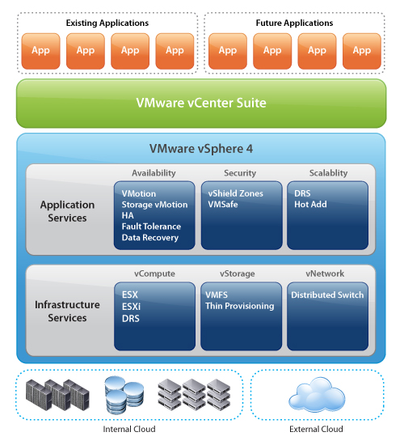

Slide 19
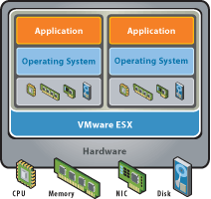
VMware ESX Server – это гипервизор разбивающий физические серверы на множество виртуальных машин. VMware ESX является основой пакета VMware vSphere и входит во все выпуски VMware vSphere.

Slide 20
Citrix (Xen)
Разработка некоммерческого гипервизора Xen начиналась как исследовательский проект компьютерной лаборатории Кембриджского университета. Основателем проекта и его лидером был Иан Пратт (Ian Pratt) сотрудник университета, который создал впоследствии компанию XenSource, занимающуюся разработкой коммерческих платформ виртуализации на основе гипервизора Xen, а также поддержкой Open Source сообщества некоммерческого продукта Xen.
Citrix XenApp - предназначен для виртуализации и публикации приложений в целях оптимизации инфраструктуры доставки сервисов в крупных компаниях. XenApp имеет огромное количество пользователей по всему миру и во многих компаниях является ключевым компонентом ИТ-инфраструктуры.

Slide 21
Citrix XenServer - платформа для консолидации серверов предприятий среднего масштаба, включающая основные возможности для поддержания виртуальной инфраструктуры. Позиционируется как решение Enterprise-уровня для виртуализации серверов, поддерживающее работу в «облачном» окружении.
Citrix XenDesktop - решение по виртуализации десктопов предприятия, позволяющее централизованно хранить и доставлять рабочие окружения в виртуальных машинах пользователям. Продукт поддерживает несколько сценариев доставки приложений на настольные ПК, тонкие клиенты и мобильные ПК и совместим с серверными виртуализационными решениями конкурентов.

Slide 22
Microsoft
Microsoft Virtual Server. Серверная платформа виртуализации Microsoft Virtual Server может использоваться на сервере под управлением операционной системы Windows Server 2003 и предназначена для одновременного запуска нескольких виртуальных машин на одном физическом хосте.
Microsoft Virtual PC. Продукт Virtual PC был куплен корпорацией Microsoft вместе с компанией Connectix и впервые под маркой Microsoft был выпущен как Microsoft Virtual PC 2004. Приобретая Virtual PC и компанию Connectix, компания Microsoft строила далеко идущие планы по обеспечению пользователей инструментом для облегчения миграции на следующую версию операционной системы Windows. Теперь Virtual PC 2007 бесплатен и доступен для поддержки настольных ОС в виртуальных машинах.
Microsoft Hyper-V. Продукт Microsoft позиционируется как основной конкурент VMware ESX Server в области корпоративных платформ виртуализации. Microsoft Hyper-V представляет собой решение для виртуализации серверов на базе процессоров с архитектурой x64 в корпоративных средах.

Slide 23
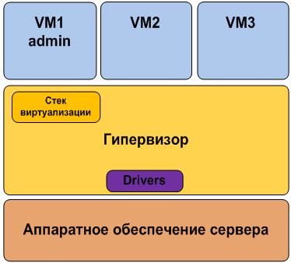
Архитектура монолитного гипервизора

Slide 24
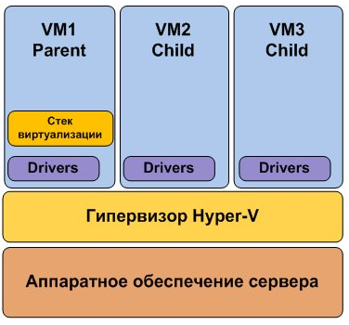
Архитектура микроядерного гипервизора

Slide 25
Высокие накладные расходы: Каждая ВМ потребляет много RAM, CPU и места на диске.
Медленный запуск: Минуты на загрузку всей ОС.
Ограниченная плотность: На одном сервере нельзя разместить очень много ВМ.
Сложность управления образами: Большие размеры файлов.

